Slide 1
Реализация и исследование алгоритма генерации траекторий в динамической среде на основе OCTNet
Санкт-Петербургский государственный электротехнический университет им.
В.И. Ульянова (Ленина)
Выполнил: Губа Дмитрий Анатольевич, гр. 5303
Руководитель: Заславский М.М., к.т.н.
Консультант: Жангиров Т.Р., ассистент каф. МОЭВМ
Санкт-Петербург, 2021

Slide 2
Цель и задачи
Актуальность: существующие алгоритмы генерации маршрутов
строят не характерные маршруты для данной среды,
не работают в динамических средах.
Цель: реализовать алгоритм, способный строить характерные для среды маршруты в динамической среде.
Задачи:
Провести сравнительный анализ аналогов
Реализовать алгоритм для статической среды
Сгенерировать динамические карты для обучения.
Реализовать алгоритм для динамической среды
Сравнить реализованный алгоритм с аналогами

Slide 3
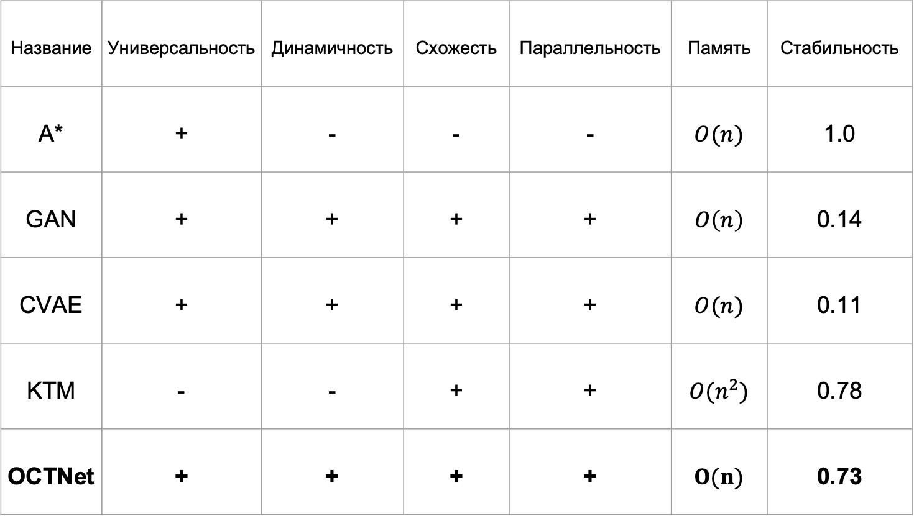
Сравнительный анализ аналогов
Название | Универсальность | Динамичность | Схожесть | Параллельность | Память | Стабильность
A* | + | - | - | - | $O(n)$ | 1.0
GAN | + | + | + | + | $O\left(n\right)$ | 0.14
CVAE | + | + | + | + | $O(n)$ | 0.11
KTM | - | - | + | + | $O(n^{2})$ | 0.78
OCTNet | + | + | + | + | $O(n)$ | 0.73

Slide 4

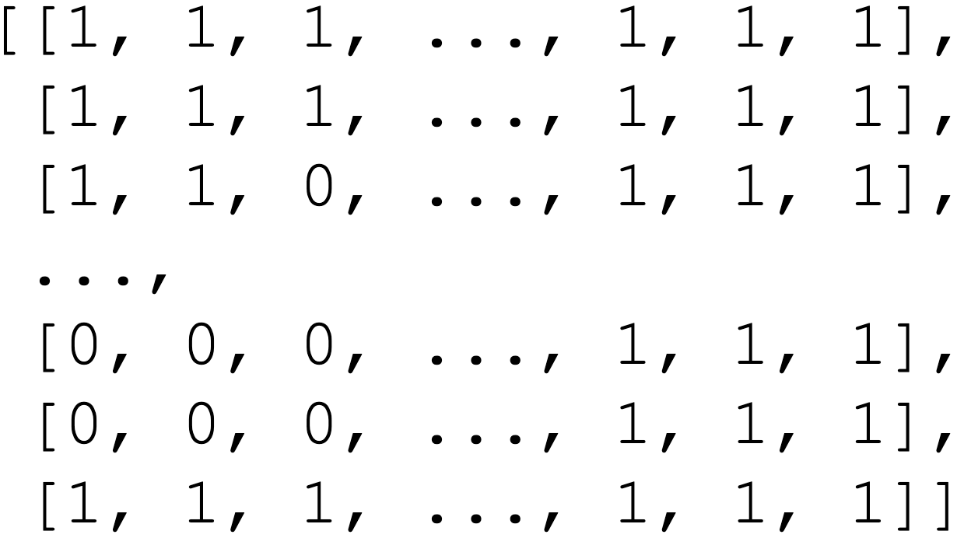
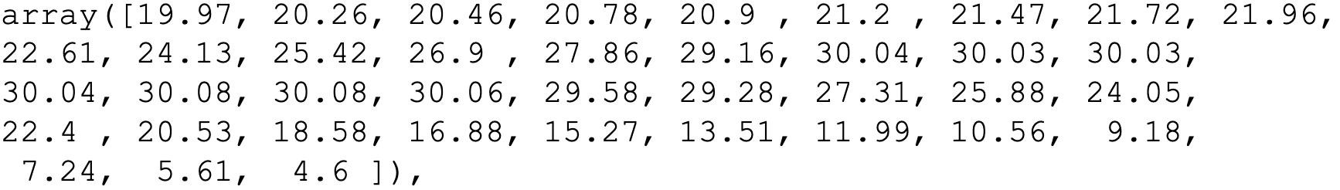
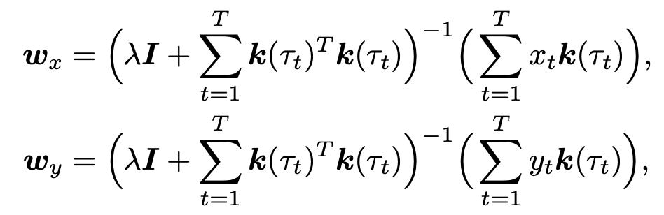
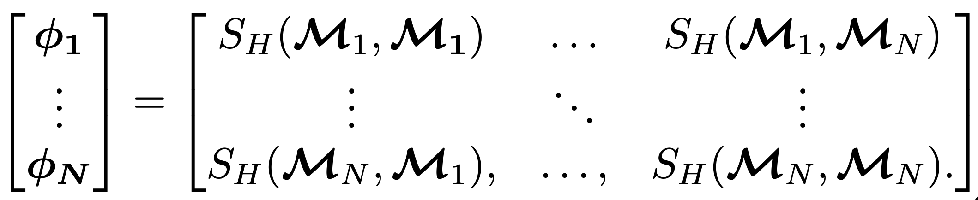
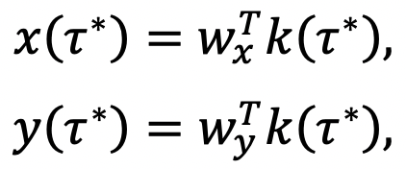
Реализация алгоритма для статической среды. Данные
Экземпляр данных из набора OCC-Traj120
Представление карты
Представление траекторий
Веса для непрерывных
траекторий
Расстояние Хаусдорфа
Непрерывные траектории

Slide 5
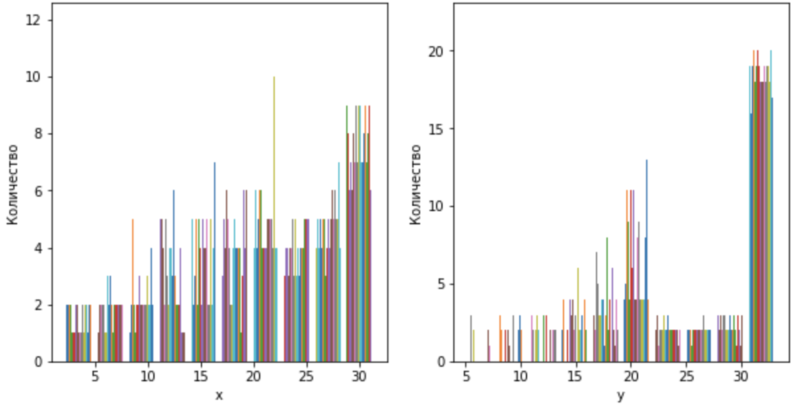
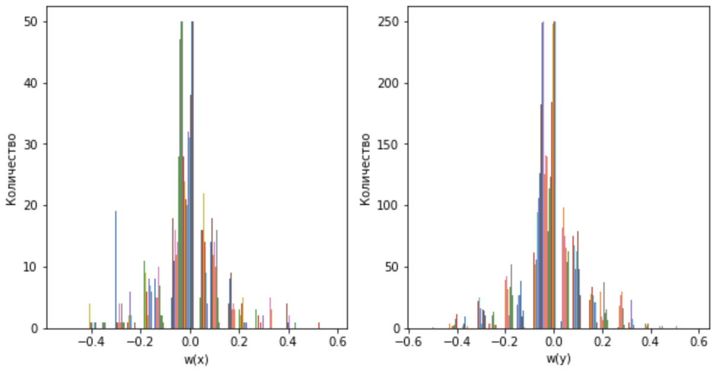
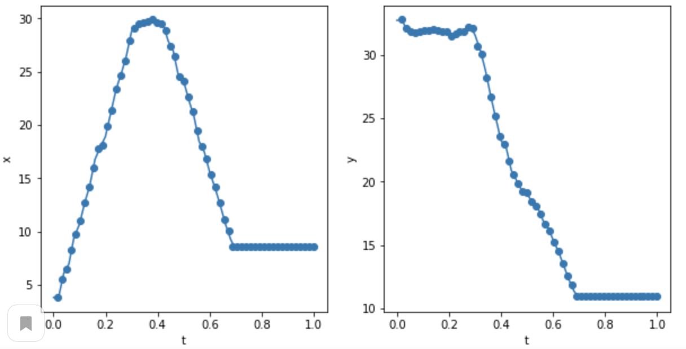
Реализация алгоритма для статической среды. Дискретные и непрерывные траектории
Рисунок 5 а – Распределение координат
дискретных траекторий
Рисунок 5 б – Распределение весов непрерывных
траекторий
Рисунок 5 в – Сравнение дискретных и
непрерывных траекторий

Slide 6
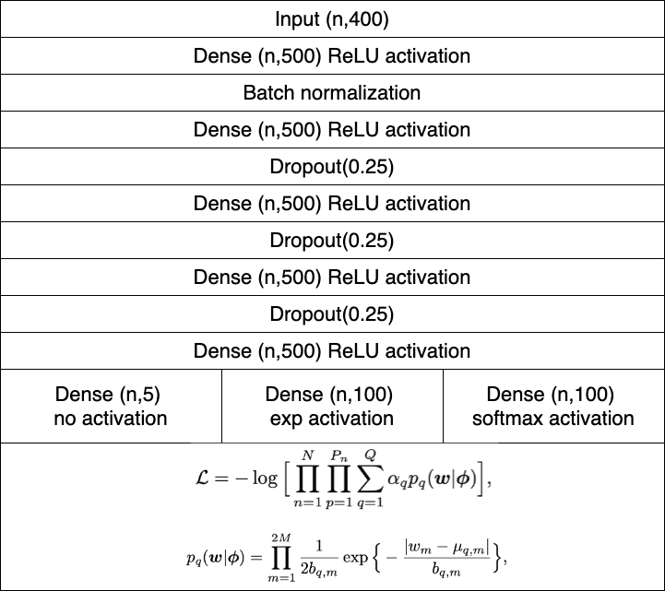
Реализация алгоритма для статической среды. Модель

Slide 7
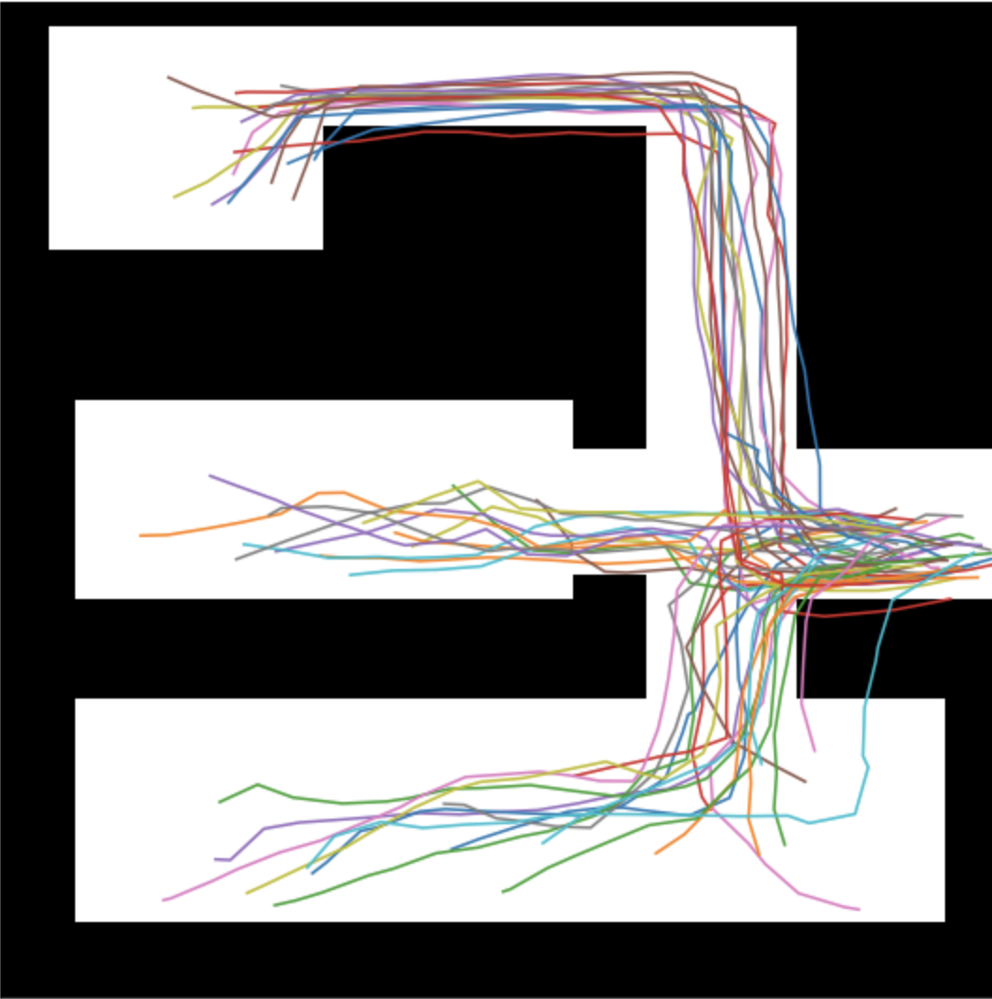
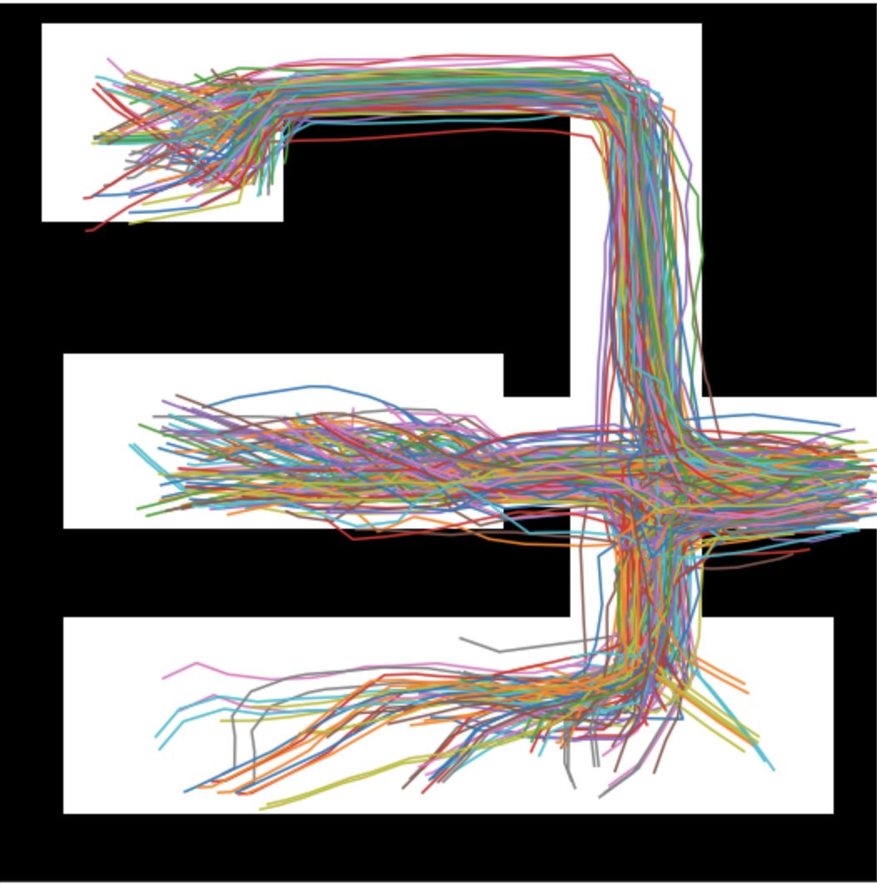
Реализация алгоритма для статической среды. Результаты
Рисунок 7 а – Генерация 50 траекторий
Рисунок 7 б – Генерация 400 траекторий

Slide 8

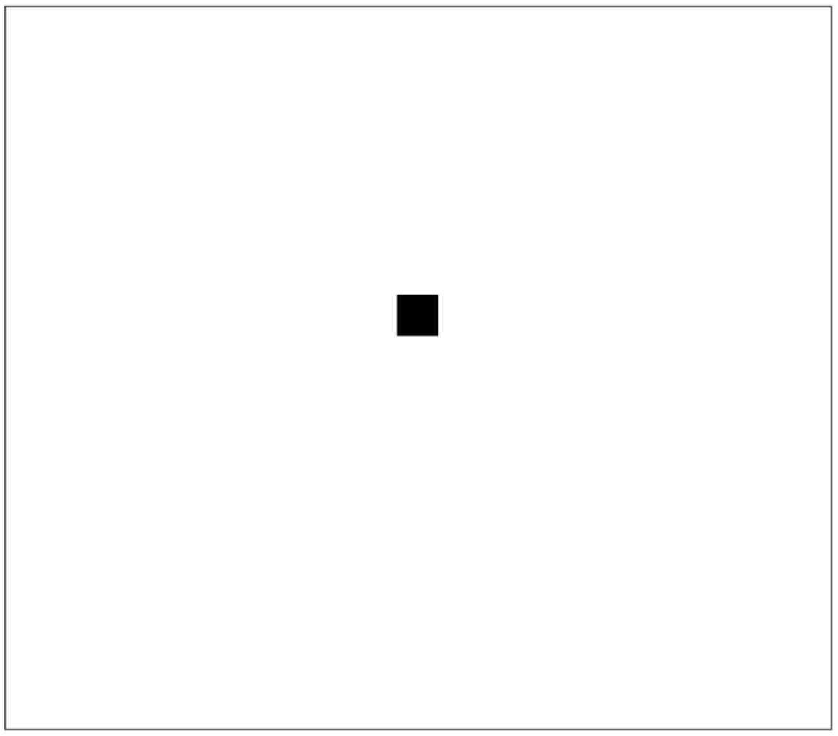
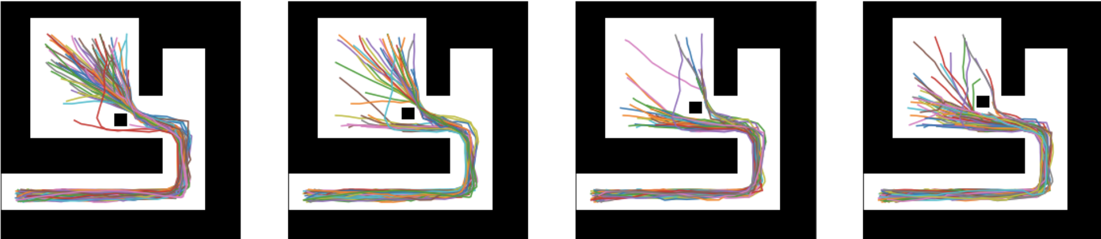
Генерация динамических карт для обучения
+
…
Фильтры со смещением
Генерация последовательности кадров
…
Расстояние Хаусдорфа
Непрерывные траектории

Slide 9
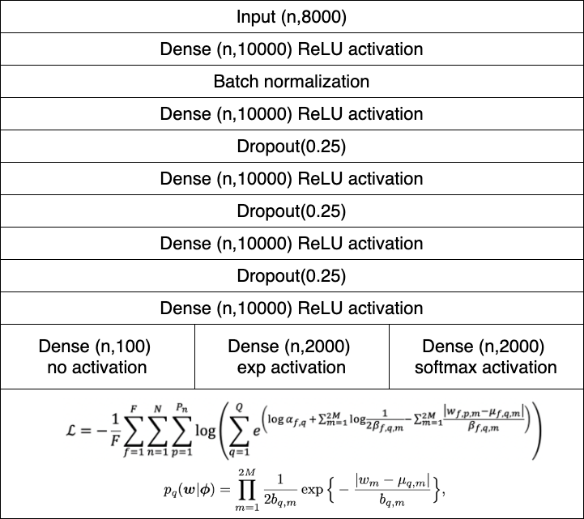
Реализация алгоритма для динамической среды. Модель

Slide 10
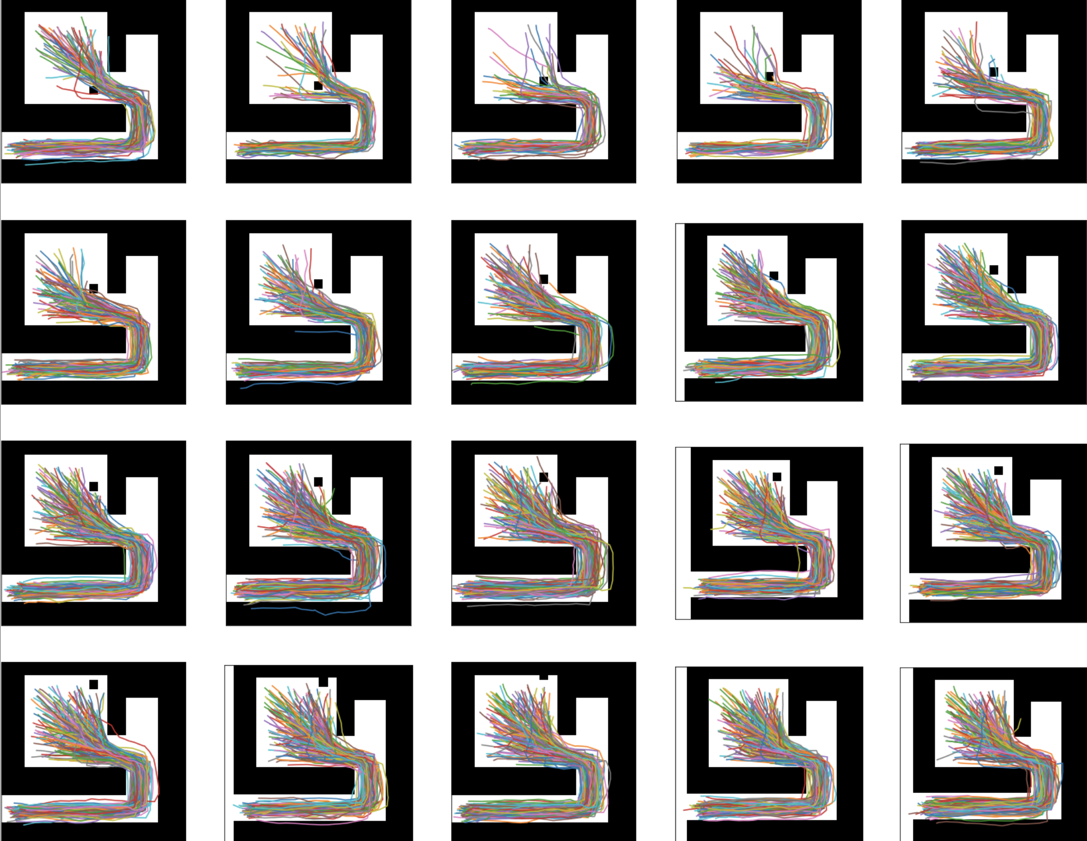
Реализация алгоритма для динамической среды. Результаты

Slide 11
Сравнение результатов с аналогами
Название подхода | Hausdorf | Frechet | Доля недопустимых траекторий
Алгоритм с моделью OCTNet в статической среде | 1.86 | 2.00 | 0.24
Алгоритм с моделью GAN в статической среде | 10.48 | 14.67 | 0.88
Алгоритм с моделью CVAE в статической среде | 11.79 | 16.66 | 0.91
Алгоритм с моделью KTM в статической среде | 1.84 | 1.95 | 0.21
Алгоритм с моделью OCTNet в динамической среде | 2.11 | 2.34 | 0.30
Алгоритм с моделью GAN в динамической среде | 15.64 | 16.20 | 0.99
Алгоритм с моделью CVAE в динамической среде | 15.88 | 17.01 | 0.99

Slide 12
Заключение
Проделаный сравнительный анализ аналогов показал, что существующие аналоги не удовлетворяют требованиям динамичности, схожести и стабильности, что подтвердило необходимость разработки нового алгоритма для генерации траекторий.
Реализован алгоритм для генерации траекторий в статической среде.
Сгенерированы динамические карты для обучения
Реализован алгоритм для генерации траекторий в динамической среде.
Проведено сравнение метрик разработанного алгоритма с аналогами, были выявлены преимущества разработанного алгоритма.
Дальнейшие направления исследований включают в себя доработку алгоритма для трехмерного пространства, создание базы близких к реальным динамических карт, сокращение объема потребляемой памяти.

Slide 13
Апробация работы
«Реализация и исследование алгоритма генерации траекторий в динамической среде на основе OCTNet?»// Научно-технический семинар МОЭВМ, 2021
Репозиторий проекта https://github.com/Criptonite/diploma2021.

